Slide 1
PENGANTAR MANAJEMEN PROYEK PERANGKAT LUNAK (MATA KULIAH MANAJEMEN PROYEK PERANGKAT LUNAK)
Sufa’atin
Program Studi Teknik Informatika
Universitas Komputer Indonesia

Slide 2
DEFINISI DAN PENGERTIAN PROYEK
Menurut definisi dalam buku panduan PMBOK (A Guide to the Project Management Body of Knowledge) yaitu : “ Suatu usaha sementara yang dilaksanakan untuk menghasilkan suatu produk atau jasa yang unik.”
Sementara : Setiap proyek memiliki tanggal mulai dan selesai yang tertentu.
Unik : Produk atau jasa yang dihasilkan adalah berbeda dari produk atau jasa sejenis lainnya, tidak ada dua proyek yang 100% sama.
Dengan kata lain setiap proyek harus memiliki awal (Start) dan akhir (Finish) yang jelas, memiliki sekumpulan aktifitas yang berurutan diantara dua kejadian tersebut, serta memiliki suatu sasaran tertentu.

Slide 3
Ciri-ciri Proyek
Bertujuan menghasilkan lingkup (Scope) tertentu berupa produk akhir atau hasil kerja akhir.
Dalam proses mewujudkan lingkup yang dimaksud, maka ditentukan jumlah biaya, jadwal, kriteria mutu, serta sumber daya yang diperlukan.
Bersifat sementara, dalam artian adanya batasan waktu yang telah ditentukan (yaitu dengan selesainya tugas). Titik awal dan akhir ditentukan dengan jelas.
Nonrutin, tidak berulang-ulang. Macam dan intensitas kegiatan berubah sepanjang proyek berlangsung.

Slide 4
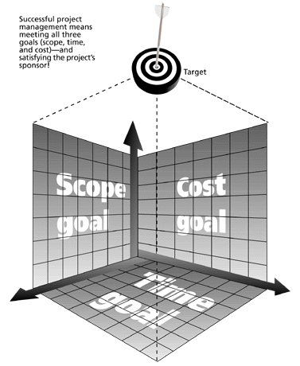
The Triple Constraint
Setiap proyek dibatasi dalam cara berbeda oleh :
Scope : pekerjaan apa yang harus diselesaikan?
Time : waktu yang diperlukan untuk menyelesaikannya?
Cost : berapa biayanya?
Tugas manajer proyek adalah menyeimbangkan ketiganya

Slide 5
Bentuk Pengerjaan Proyek
Swakelola : Suatu proyek yang dikerjakan atau dikelola oleh organisasi atau perusahaan itu sendiri. SDM dapat diambil dari para pegawai perusahaan itu sendiri atau bisa juga dari tenaga ahli yang disewa atau bisa gabungan keduanya.
Sub-Kontrak : Suatu proyek yang diproyekkan. Suatu proyek yang dilimpahkan kepada pihak lain (perusahaan atau konsultan lain).

Slide 6
Contoh Proyek
Pembuatan sistem informasi pada suatu organisasi/ perusahaan tertentu
Pengadaan perangkat keras (komputer) pada divisi tertentu di suatu perusahaan
Pembuatan jaringan LAN atau WAN pada suatu instansi tertentu
Pengembangan atau perbaikan aplikasi web disuatu perusahaan
Menyelenggarakan pelatihan komputer untuk karyawan perusahaan
Menyelenggarakan pelatihan manajemen untuk meningkatkan SDM perusahaan.
Pembuatan irigasi pertanian
Pembuatan komplek perumahaan
Membuka suatu kantor cabang baru.
Membangun suatu gedung dan fasilitas lainnya.

Slide 7
Perbedaan Proyek Dengan Operasional (1)
No. | KEGIATAN PROYEK | KEGIATAN OPERASIONAL
1. | Bercorak dinamis | Berulang-ulang atau rutin
2. | Siklus proyek relatif pendek | Berlangsung dalam jangka panjang
3. | Intensitas kegiatan dalam periode siklus proyek berubah-ubah (naik-turun) | Intensitas relatif sama
4. | Kegiatan harus diselesaikan berdasarkan anggaran dan jadwal yang telah ditentukan | Batasan anggaran dan jadwal tidak setajam proyek
5. | Terdiri dari macam-macam kegiatan yang memerlukan berbagai disiplin ilmu | Macam kegiatan tidak terlalu banyak
6. | Keperluan sumber daya berubah, baik macam maupun volumenya. | Macam dan volume keperluan sumber daya relatif konstan

Slide 8
Perbedaan Proyek Dengan Operasional (2)
Perbedaan mendasar : Kegiatan operasi disasarkan pada konsep mendayagunakan sistem yang telah ada, apakah berbentuk pabrik, gedung atau fasilitas yang lain, secara terus menerus dan berulang. Sedangkan kegiatan proyek bermaksud mewujudkan atau membangun sistem yang belum ada.
Latihan 1 : Apakah kegiatan dibawah ini merupakan kegiatan proyek atau bukan serta berikan alasannya !!
Perakitan mobil-mobil toyota corolla pada Assembly line
Pembuatan laporan-laporan untuk manajemen (sering disebut eksekutif information system)

Slide 9
Life Cycle proyek (Fase Proyek) (1)
Life Cycle Proyek
Secara Umum
1. | Merumuskan Masalah
2. | Mencari solusi terhadap masalah
3. | Melaksanakan solusi
4. | Memonitor hasilnya yaitu apakah solusi tersebut menyelesaikan masalah tersebut
Proyek Konstruksi
1. | Pembuatan konsep / Concept development (design)
2. | Pelaksanaan / execution
3. | Penutupan / finish close out
Proyek IT
1. | Tahap penemuan / discovery phase
2. | Tahap konsep / concept phase
3. | Tahap desain / design phase
4. | Tahap pelaksanaan / execution phase
5. | Tahap jaminan kualitas (mutu) / quality assurance phase
6. | Tahap implementasi / implementation phase
7. | Tahap penutupan / closure phase

Slide 10
Life Cycle proyek (Fase Proyek) (2)
Latihan 2 : Kampus Bringhtmouth adalah sebuah institusi pendidikan yang dulunya diatur oleh otoritas pemerintah lokal tapi sekarang sudah tidak lagi. Sedangkan pembayaran gaji masih diatur oleh otoritas lokal dan slip gaji dan output lainnya masih dihasilkan sentarl otoritas lokal. Otorits sekarang menagih kampus biaya service ini. Manajemen kampus mempunyai ide untuk membuat aplikasi pembayaran gaji sendiri agar biayanya lebih murah dan melakukan proses pembayaran gaji sendiri.
Tahapan utama proyek apa saja untuk membuat proses pembayaran gaji sendiri oleh kampus?

Slide 11
MANAJEMEN PROYEK (1)
Manajemen :
Merupakan fungsi, disiplin dan tugas yang harus dikerjakan/dilakukan manajer/profesional dalam disiplin praktis dalam menjalankan fungsinya dan/atau melaksanakan tugasnya
Merupakan proses yang terdiri dari 8 aktifitas :
Perencanaan : memutuskan apa yang harus dilakukan
Mengorganisasi : membuat penyusunan
Pengaturan orang : memilih orang yang tepat untuk sebuah pekerjaan
Mengarahkan : memberikan instruksi
Monitor : Melakukan pengecekan progres
Kontrol : Mengambil action untuk perbaikan
Inovasi : Memberikan solusi baru
Mewakili : berhubungan dengan user
Unsur (5 M) : Man, Material, Machine (termasuk pelayanan, fasilitas dan energi), Money dan Method

Slide 12
Manajemen Proyek (2)
Latihan 3 :
Paul Duggan adalah manajer seksi pengembangan perangkat lunak. Pada hari Selasa jam 10.00 am, dia beserta anak buah kepala seksi melakukan meeting dengan group managernya tentang kebutuhan staf untuk tahun berikutnya. Paul telah membuat catatan dokumen staf yang akan diambil. Hal ini berdasarkan rencana kerja seksinya untuk tahun depan. Dokumen didiskusikan pada meeting. Jam 2.00 pm Paul mengadakan meeting dengan senior stafnya tentang proyek penting yang dilakukan di seksinya. Salah satu staf pengembangan perangkat lunak mengalami kecelakaan di jalan raya dan tinggal di rumah sakit pada beberapa waktu. Diputuskan bahwa proyek dapat berjalan sesuai jadwal dengan mentransfer tim lain yang mempunyai pekerjaan kurang urgent ke proyek ini. Penempatan sementara dibawa ke pekerjaan kurang urgent tapi akan memakan waktu seminggu atau harus diatur lagi. Paul menghubungi manajer personal tentang mendapatkan pengganti dan user untuk yang pekerjaan kurang urgent telah dilakukannya menjelaskan kenapa proyek ini akan mengalami delay.
Kenali mana dari 8 tanggung jawab manajemen tersebut Paul merespon pada hari tersebut

Slide 13
Manajemen Proyek (3)
Manajemen Proyek :
Merupakan aplikasi atau implementasi dari pengetahuan, ketrampilan, perangkat dan teknik pada suatu aktifitas proyek untuk memenuhi kebutuhan atau tujuan suatu proyek.
Perencanaan, pemantauan dan pengontrolan terhadap aspek yang terdapat dalam sebuah proyek, serta motivasi yang ada didalamnya untuk mencapai tujuan proyek dengan waktu, biaya, kualitas dan performasi yang telah ditentukan.
Sekumpulan lengkap penugasan/pekerjaan, teknik, serta perangkat yang diaplikasikan selama eksekusi atau pelaksanaan proyek
Sebagai ilmu dan seni berkaitan dengan memimpin dan mengkoordinir sumber daya yang terdiri dari manusia dan material dengan menggunakan teknik pengelolaan modern untuk mencapai sasaran yang telah ditentukan yaitu : lingkup, mutu, jadwal dan biaya serta memenuhi keinginan para stakeholder.

Slide 14
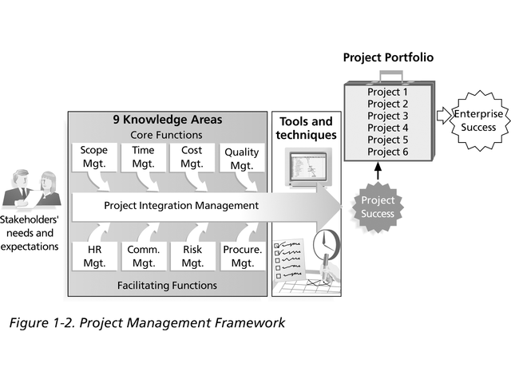
Kerangka Kerja / Framework Manajemen Proyek (1)

Slide 15
Kerangka Kerja / Framework Manajemen Proyek (2)
Keterangan Gambar Diatas :
Stakeholder mempunyai proyek
Proyek didelegasikan ke manajer proyek (Project Manager)
Manajer proyek mengelola atau memanage proyek tersebut
Pengelolan proyek meliputi : scope management, time management, cost management, quality management, human resource management,, communication management, risk management, procurement management dan diintegrasikan melalui project integration mangement (project management knowledge area)
Penerapan tools, teknik dan metode terkait diterapkan pada knowledge area tersebut untuk memperoleh hasil yang diinginkan, yaitu suksesnya proyek.

Slide 16
Project Stakeholders (1)
Stakeholder adalah orang-orang yang terlibat atau dipengaruhi oleh aktivitas proyek.
Stakeholder termasuk :
sponsor proyek
manajer proyek
tim proyek
staff pendukung
customer
user/pengguna
supplier/pemasok
Komoponen proyek

Slide 17
Project Stakeholders (2)
Latihan 4 :
Identifikasikan stakeholder proyek pembayaran gaji kampus Brighmouth yang ada di latihan 2

Slide 18
9 Area Pengetahuan Manajemen Proyek
Area pengetahuan harus mendeskripsikan kompetensi kunci yang harus dikembangkan seorang manajer proyek
empat pilar area pengetahuan menuntun pada tujuan-tujuan proyek spesifik (scope, waktu, biaya, dan kualitas)
empat area pengetahuan yang memfasilitasi adalah alat untuk mencapai tujuan-tujuan proyek (manajemen sumber daya manusia, komunikasi, resiko, dan keadaan)
project integration management mempengaruhi dan dipengaruhi oleh 8 area pengetahuan lainnya.
semua area pengetahuan tersebut penting

Slide 19
Alat dan Teknik Manajemen Proyek
Alat dan teknik manajemen proyek membantu manajer proyek dan timnya dalam berbagai aspek dari manajemen proyek.
Alat dan teknik yang spesifik termasuk:
pernyataan lingkup kerja, dan WBS (ruang lingkup).
gantt chart, diagram jaringan, critical path analysis, penjadwalan critical chain (waktu).
perkiraan biaya dan earned value management (biaya)

Slide 20
Project vs Product life Cycle
PROJECT LIFE CYCLE | PRODUCT LIFE CYCLE
Dapat dipandang sebagai kegiatan yang terkait dengan kelayakan proyek, diikuti dengan kegiatan yang terkait dengan akuisisi proyek (proyek diterima dan dilaksanakan) Fokus pada hasil kerja | Kegiatan dalam proyek yang terkait dengan produk proyek, mengikuti Siklus Hidup Produk Sifatnya bervariasi, tergantung produk proyek
Dalam Perspektif IT : Discovery Phase Concept Phase Design Phase Execution Phase Quality Assurance Phase Implementation Phase Closure Phase | Model waterfall - tahapan linear Model spiral - tahapan iteratif Model R.A.D. (Rapid Application Development) - perencanaan kebutuhan; desain; konstruksi; pengalihan sistem (cut over). Model dengan prototipe

Slide 21
Manajemen Proyek vs Manajemen Rutin
Perbedaan manajemen Rutin (umum) dengan manajemen proyek adalah adanya aspek inisialisasi dan terminasi.
Inisialisasi melibatkan :
Pendefinisian sasaran & tujuan
Peentuan lingkup kerja
Penetapan kelayakan teknik & finansial
Perancangan proses guna pencapaian tujuan
Pemilihan & pembangunan tim
Terminasi melibatkan :
Delivery hasil kerja
Perencanaan sumber daya dalam transisi untuk penugasan baru
Pembelajaran untuk proyek selanjutnya

Slide 22
Tujuan Manajemen Proyek
Efisiensi (biaya, sumber daya, & waktu).
Kontrol terhadap proyek lebih baik sehingga proyek dapat sesuai dengan scope, biaya, sumber daya & waktu yang telah ditentukan.
Meningkatkan kualitas
Meningkatkan produktifitas
Dapat menekan resiko yang timbul
Koordinasi internal menjadi lebih baik
Meningkatkan semangat, tanggung jawab serta loyalitas tim terhadap proyek, yaitu dengan penugasan yang jelas kepada masing-msing anggota tim.

Slide 23
Metodologi Manajemen Proyek (1)
The traditional approach atau pendekatan tradisional meliputi:
Tahap inisialisasi proyek (Project Initiation Stage)
Tahap Perencanaan Proyek (Project Planning or Design Stage)
Tahap produksi / pelaksanaan proyek (Project Execution or Production Stage)
Tahap pengawasan dan sistem pengontrolan (Project Monitoring and Controlling Systems)
Tahap penyelesain Proyek (Project Completion Stage)
Secara umum :
Project Initation
Project Planning
Project Executing
Project Controlling
Project Closing

Slide 24
Metodologi Manajemen Proyek (2)
Initiating Processes
Planning Processes
Controlling Processes
Executing Processes
Closing Processes

Slide 25
Project Initiation (1)
Inisiasi proyek merupakan tahap yang mengawali sebuah proyek, dimana pada tahap ini diberikan gambaran global suatu proyek dalam bentuk definisi proyek (project definition).
Tujuan :
Menentukan tujuan proyek secara rinci
Mengidentifikasi faktor-faktor penentu keberhasilan (critical success factor) untuk pelaksanaan proyek
Menentukan ruang lingkup proyek, jadwal proyek, asumsi proyek, serta batasan-batasan proyek sebagai acuan dalam membuat project management plan
Menentukan kriteria keberhasilan proyek

Slide 26
Project Initiation (2)
Mekanisme :
Project owner memberi tugas kepada project manager dan project team
Project manager dan project team secara bersama-sama membuat project definition dan disetujui oleh project owner
Project definition yang telah dibuat, selanjutnya akan dijadikan sebagai acua atau landasan dalam pembuatan project management plan

Slide 27
Project Planning (1)
Biasanya berupa dokumen project management plan.
Project management plan merupakan deskripsi detail dari definisi proyek yang telah dibuat.
Umumnya berisi :
Scope management (tujuan & ruang lingkup proyek)
Time management (waktu pengerjaan/jadwal proyek)
Cost management (rencana anggaran biaya proyek)
Quality management (kualitas proyek)
Resource management (sumber daya proyek)
Risk management (manajemen resiko)
Communication management (perencanaan komunikasi)
Procurement management (pengadaan)
Integration management (integrasi)

Slide 28
Project Planning (2)
Tujuan :
Mendefinisikan ruang lingkup proyek
Membuat detail jadwal pelaksanaan proyek
Menentukan alokasi dana yang dibutuhkan proyek
Menetapkan prosedur dan mekanisme pengontrolan proyek
Menentukan kualifikasi, peran dan tanggung jawab, serta jumlah personil yang dibutuhkan untuk melaksanakan proyek
Mengidentifikasi resiko-resiko proyek & menentukan tindakan penanggulangannya (project risk management)
Membuat perencanaan komunikasi selama pelaksanaan proyek (communication management)
Menentukan & menyetujui project baseline yang akan menjadi acuan untuk mengukur kinerja proyek

Slide 29
Project Planning (3)
Mekanisme :
Project manager bersama-sama dengan project team mempelajari kembali definisi proyek.
Membuat project management plan berdasarkan project definition yang telah dibuat.
Persetujuan dari project owner bahwa project management plan tersebut akan dijadikan acuan dalam pelaksanaan proyek.

Slide 30
Project Executing (1)
Project execution adalah pelaksanaan/realisasi dari rencana proyek yang tertuan dalam project management plan.
Tujuan :
Merealisasikan perencanaan proyek yang tertuang dalam project management plan
Mengoordinasikan kinerja project team & mengoptimalkannya, serta memanfaatkan sumber daya non-personil
Merealisasikan perubahan perencanaan proyek yang telah disetujui.

Slide 31
Project Executing (2)
Mekanisme :
Setelah project management plan dikukuhkan sebagai acuan pelaksanaan proyek, maka dilakukan :
Project manager & project team membentuk kerja sama tim selama proyek berlangsung (disebut pembentukan team building)
Manajer proyek & tim proyek melaksanakan semua tugas yang sudah tertuang di dalam project management plan
Membuat laporan pelaksanaan proyek
Mendapatkan persetujuan atau approval untuk setiap fase pekerjaan atau deliverable proyek yang telah diselesaikan

Slide 32
Project Controlling (1)
Merupakan pemantauan terhadap kegiatan atau aktivitas-aktivitas suatu proyek, sehingga diketahui sudah sesuai dengan yang telah ditentukan pada project management plan atau tidak.
Dilakukan pengecekan terhadap estimasi dan rencana awal. Jika belum, maka tindakan apa yang harus dilakukan agar tujuan proyek bisa terpenuhi
Tujuan :
Memastikan pencapaian tujuan proyek apakah sesuai dengan target yang telah ditentukan
Memantau pelaksanaan proyek agar sesuai dengan estimasi dan rencana awal
Mendapatkan masukan untuk memperbaharui project management plan jika diperlukan.

Slide 33
Project Controlling (2)
Mekanisme :
Pengendalian terhadap time, scope, dan quality :
Membandingkan rencana jadwal, lingkup & kualitas terhadap actual progress
Pengendalian terhadap biaya (cost)
Menentukan biaya yang telah dikeluarkan dari dimulainya suatu proyek sampai dengan saat ini (actual expenditure)
Membandingkan actal expenditure dengan rencana anggaran
Menentukan biaya dan waktu dari saat ini sampai dengan selesainya suatu proyek (estimate to complete)

Slide 34
Project Controlling (3)
Menentukan biaya & waktu penyelesaian proyek (estimate at completion)
Estimate at completion = actual expenditure + estimate to complete
Membuat laporan tentang status dan kemajuan proyek berdasarkan informasi yang diperoleh terhadap kontrol scope, time, quality, dan cost
Jika dari hasil pemantauan dibutuhkan melakukan perubahan rencana, maka lakukan re-planning.

Slide 35
Project Closing (1)
Merupakan akhir dari serangkaian kegiatan proyek
Tahap ini akan memberikan laporan tentang hasil-hasil apa saja yang telah diperoleh dari suatu rangkaian aktivitas-aktivitas proyek yang telah dilaksanakan.
Pada tahap ini harus diyakinakan bahwa semua deliverable proyek telah dipenuhi, dan demikian juga dengan pekerjaan-pekerjaan yang belum terselesaikan harus segera dicatat dan tertuang dalam bentuk laporan resmi.
Langkah terakhir dalah pembubaran tim
Tujuan :
Secara formal mengakhiri proyek dengan semua pihak yang terlibat
Mengakhiri penugasan anggota tim proyek

Slide 36
Project Closing (2)
Mekanisme :
Laporan pelaksanaan pekerjaan
Laporan penyelesaian pekerjaan
Berita acara penyelesaian pekerjaan
Berita acara serah terima pekerjaan

Slide 37
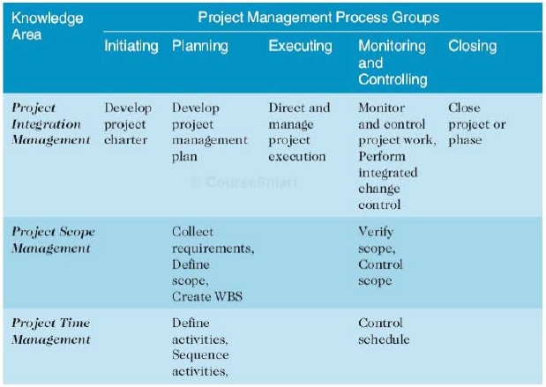
Contoh Project Management

Slide 38
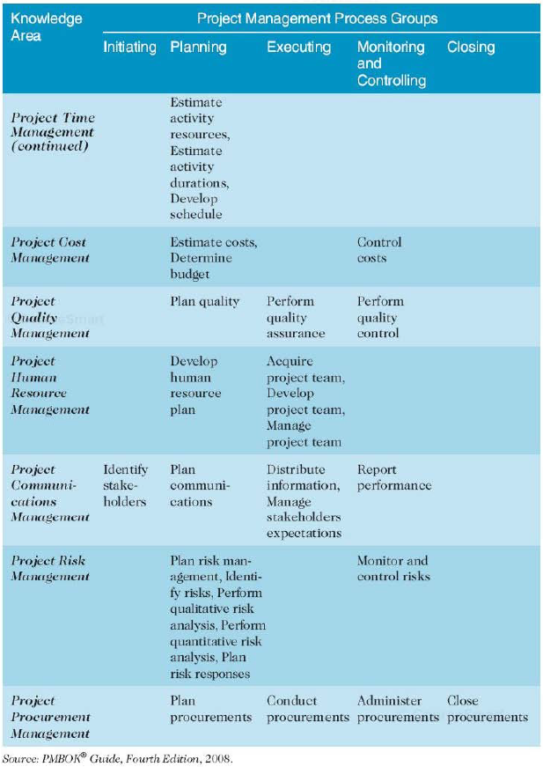

Slide 39
TERIMA KASIH

